Slide 1

Panorama e Diretrizes Gerais - 2026
Volmar Bucco Junior
Auditor Público Externo TCE-MT
Secretário Executivo PNTP
Notes:
Importante aqui o sentimento de “pertencimento” de todos os parceiros e operadores deste Programa. Entender que o PNTP pode ajudar na mudança de cultura, induzir boa governança e gestão, auxiliar no processo democrático

Slide 2

"O PNTP é a resposta do controle externo para que a LAI deixe de ser uma “boa lei no papel“ e passe a ser uma realidade no portal de cada órgão público”

Slide 3

O que este treinamento
proporcionará
01
ALINHAMENTO TÉCNICO
02
ATUALIZAÇÃO METODOLÓGICA
03
APRENDIZADO NO PRÁTICA
04
SUPORTE E APOIO
05
TROCA DE EXPERIÊNCIAS

Slide 4
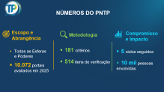
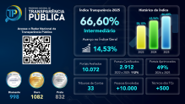
O MAIOR PROGRAMA DE AVALIAÇÃO DE TRANSPARÊNCIA DO BRASIL
Aspecto Quantitativo
Aspecto Qualitativo

Slide 5



NÚMEROS DO PNTP
Escopo e Abrangência
Compromisso e Impacto
Metodologia
181 critérios
514 itens de verificação
5 ciclos seguidos
10 mil pessoas
envolvidas
Todas as Esferas e Poderes
10.072 portais avaliados em 2025

Slide 6



Slide 7





2022
2023
2024
2025
2026
CICLO PILOTO
METODOLOGIA APRIMORADA
MATURIDADE
AMPLIAÇÃO
8 MIL
Portais Avaliados
10 MIL
Portais Avaliados

Slide 8



Estratégias do PNTP
Metodologia padronizada
02
União de Instituições e Pessoas
01
Sistema Informatizado
Exclusivo
03

Slide 9







40 INSTITUIÇÕES
33 Tribunais de Contas – 100%

Slide 10

Metodologia padronizada
Cartilha de Orientação

Slide 11
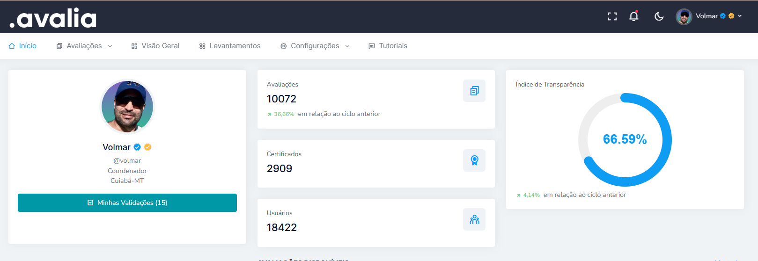
Sistema Exclusivo e Único
registro de todas as fases e análises

Slide 12
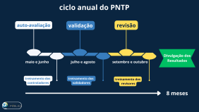
FASES
PNTP
1. AUTOAVALIAÇÃO Unidades Gestoras
3. GARANTIA DA QUALIDADE
ATRICON
2. VALIDAÇÃO Tribunais de Contas

Slide 13


Slide 14
CRONOGRAMA 2026

Slide 15
Ação | Data
(Atricon) Coleta de contribuições e sugestões para aprimoramento do PNTP 2026. | 3 a 21/11/25
(Atricon) Análise das propostas e sugestões | 21/11/25 a 30/01/26
(Atricon) Ajustes na resolução, cartilha e ferramentas (metodologia, critérios etc.). | 01/02 a 13/03
(Atricon) Treinamento das equipes técnicas dos TCs | 11 a 13/03 Rio de Janeiro
(Atricon) Publicação das versões finais da cartilha e da matriz, e disponibilização da ferramenta de avaliação | 20/03
Calendário Anual – PNTP 2026

Slide 16
Ação | Data
(TCs) Treinamento dos avaliadores das UGs (Controladores Internos) | 23/03 a 17/04
(Ugs) Auto-avaliação realizadas pelos Controladores Internos | 20/04 a 29/05
(TCs) Validação dos portais certificáveis pelos TCs (obrigatória), incluindo o feedback e a oportunização de manifestação/esclarecimento às UGs (recomendado), especialmente quando houver redução do nível de classificação. | 01/06 a 10/08
Calendário Anual – PNTP 2026

Slide 17
Ação | Data
Treinamento da Garantia da Qualidade PNTP | 31/08 a 04/09
(Atricon) Garantia da qualidade. Exame amostral dos portais certificáveis por equipe designada pela Atricon, e, se houver interesse, manifestação dos TCs, até prazo a ser determinado | 31/08 a 09/10
(Atricon) Preparação do Radar da Transparência Pública, consolidação e análise de resultados e elaboração de relatório pela Atricon | 10/10 a 10/11
(Atricon) Divulgação dos resultados do ciclo 2026 | Novembro (a definir)
(TCs) Entrega dos certificados aos jurisdicionados em evento presencial | novembro e dezembro

Slide 18
obrigações dos adesos ao PNTP
Notes:
Importante aqui o sentimento de “pertencimento” de todos os parceiros e operadores deste Programa. Entender que o PNTP pode ajudar na mudança de cultura, induzir boa governança e gestão, auxiliar no processo democrático

Slide 19



Pacote PNTP
Aderência à metodologia e ferramentas
Treinamento Nacional e Local
Evento Presencial de Entrega de Selo
Grupo de WhatsApp – Nacional e Local
Notes:
Importante aqui o sentimento de “pertencimento” de todos os parceiros e operadores deste Programa. Entender que o PNTP pode ajudar na mudança de cultura, induzir boa governança e gestão, auxiliar no processo democrático

Slide 20
Novidades do Ciclo
Notes:
Importante aqui o sentimento de “pertencimento” de todos os parceiros e operadores deste Programa. Entender que o PNTP pode ajudar na mudança de cultura, induzir boa governança e gestão, auxiliar no processo democrático

Slide 21

Atualização Geral da Cartilha
Criação de 5 novos critérios
Desmembramento de 2 critérios
Mudança de classificação de alguns critérios

Slide 22
Atualização Geral da Cartilha
Melhoria textual e atualização de figuras
Flexibilização de alguns itens de verificação
Filtros mínimos para alguns critérios
Flexibilização quanto ao formato dos documentos

Slide 23
Emendas Parlamentares
Adequação à ADPF 854 STF e Nota Recomendatória Conjunta Atricon nº 01/2025
Criação de mais 1 critério

Slide 24
Consórcios e Estatais
Continuará facultativo em 2026
Necessidade de encaminhar a lista até o dia 15/04

Slide 25
Requisitos para os avaliadores das UGs
Apenas servidores da UG
(proibido prestadoras e consultores)
Participação no treinamento local

Slide 26
Requisitos para os validadores
Certificação mediante treinamento
Treinamento nacional
ou
Treinamento local realizado por servidor habilitado no treinamento nacional

Slide 27
Manifestação da UG – fase de validação
Oportunização obrigatória nos casos de perda ou redução de selo, exceto nos casos em que a equipe de validação detectar indícios de dolo ou erro grosseiro no preenchimento da avaliação.
Prazo mínimo de 5 dias úteis
Cada TC poderá decidir se fará em bloco ao final das validações ou ao final de cada validação

Slide 28
Manifestação da UG – fase de validação
Análise da manifestação, preferencialmente, por pessoa diferente
Registros e comunicação via sistema Avalia
Somente nos pontos contestados pelos validadores
Sistema deve manter o histórico das alterações

Slide 29
Visualização pelo Avaliador (controle interno)
Durante a auto-avaliação:
Não verá a classificação do portal, apenas o índice
Após a tramitação ao TC:
Continuará vendo seu índice com a informação “a confirmar”
O status será “em validação”
Obs: a UG verá seu “nível de transparência” somente após o lançamento dos resultados pela Atricon

Slide 30
Monitoramento pós validação
Durante o ciclo e até o prazo de conclusão da garantia da qualidade, os TCs poderão solicitar a devolução das avaliações que não estejam na amostra da garantia, com o fito de redução do índice.

Slide 31
Revogação de Selos
É possível a revogação de selos após a constatação pelo TC, mediante procedimento instaurado (denúncia ou fiscalização), de reiterados e substanciais descumprimentos dos critérios do PNTP;
A análise deverá se restringir às informações relativas ao último ciclo encerrado;

Slide 32
Revogação de Selos
A equipe de validação de cada TC deverá solicitar a tramitação da avaliação à Atricon, para promover as alterações;
O Comitê Executivo do PNTP deverá confirmar a perda do selo
Não será possível nova concessão de selo do mesmo ciclo após a sua revogação

Slide 33
Evento nacional de lançamento dos resultados do ciclo
Brasília, novembro (data a definir)
Eventos locais de entrega dos selos pelos TCs
16/11 a 20/12

Slide 34
PRÓXIMOS PASSOS...

Slide 35
TRIBUNAIS DE CONTAS
Comunicar as UGs formalmente que o ciclo 2026 iniciará
Agendar treinamento com os avaliadores (controladores internos) até o dia 17.4.26
Grupo de whatsapp com controladores (ou outro canal ágil)
Encaminhar lista dos Consórcios Públicos e Empresas Estatais que serão avaliadas – até 15.04.26
Notes:
SLIDE APLICADO AOS TCs

Slide 36
Desafios
Notes:
Importante aqui o sentimento de “pertencimento” de todos os parceiros e operadores deste Programa. Entender que o PNTP pode ajudar na mudança de cultura, induzir boa governança e gestão, auxiliar no processo democrático

Slide 37

E o futuro do PNTP?
o cidadão não
quer mais "navegar“,
ele quer "perguntar"

Slide 38


